Slide 1
전적관리시스템구축
www.Valo.GG

Slide 2
목차
프로젝트 개요
시스템 구축
프로젝트 산출물 Test
프로젝트 산출물 분석 & 도출
To-be 설계
이행단계
안정화단계

Slide 3
1-1. 프로젝트 기간
프로젝트 기간 : 2020. 06 ~ 2020. 07
서비스 오픈일정 : 2020. 07 ~ 2020. 08

Slide 4
1-2. 프로젝트 목적
1. Riot의 신작 FPS 발로란트의 출시로 게임 플레이어들의 전적 검색을 용이하게 서비스
2. 발로란트 공략, 전략 통계를 분석된 데이터 제공
3. Client 들의 자유로운 커뮤니티 활성화
4. 고정 회원률 상승, 유령회원 방지

Slide 5
1-3. 프로젝트 기대효과
사용자 닉네임 검색을 통해 간편한 전적 검색 서비스로 편의성 제공
진입 장벽이 높은 게임의 단점을 보안하여 초보 유저들의 유입 극대화
패치흐름 마다 바뀌는 내용을 빠르게 제공 편의성 상승
커뮤니티 서비스를 통한 사용자들의 자유로운 소통으로 유령회원 증가 방지
전적, 성향 매칭 시스템으로 커뮤니티 활성화 극대화

Slide 6


2-1. 시스템 구축 방안
Framework
vs

Slide 7
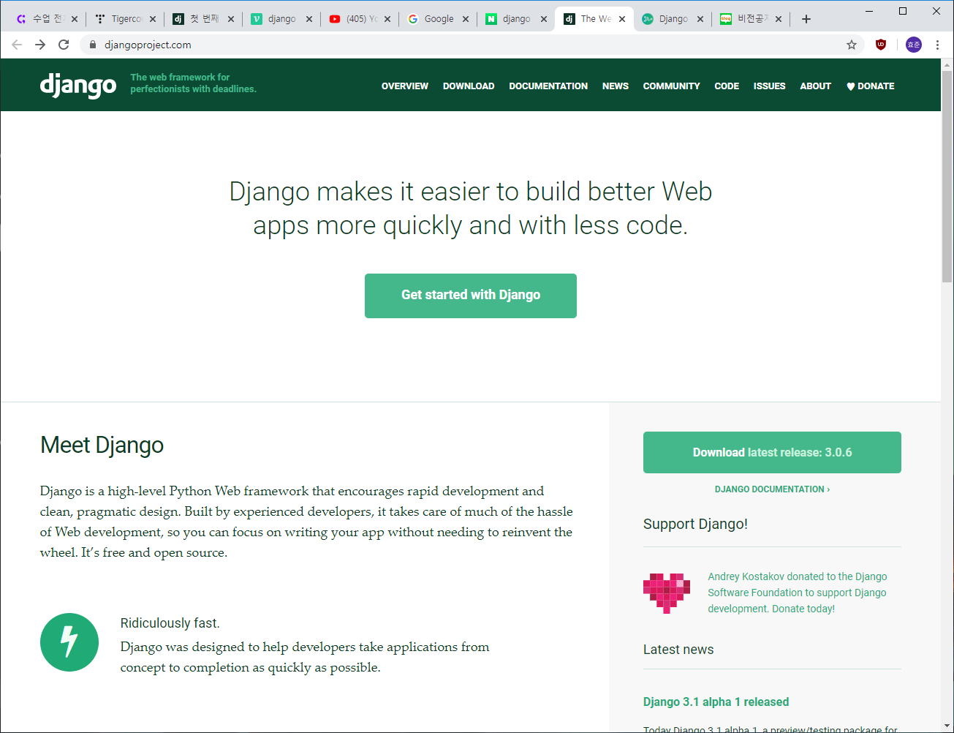
Framework : django

Slide 8
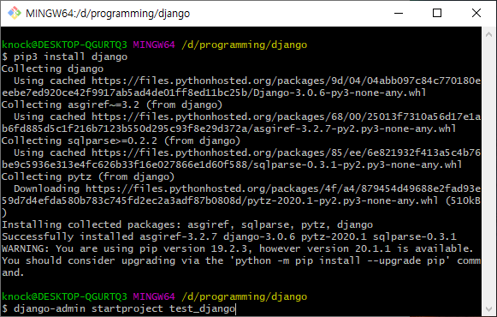
파이썬 버전 확인 후 로컬에 장고 설치 후
테스트 프로젝트 시험

Slide 9
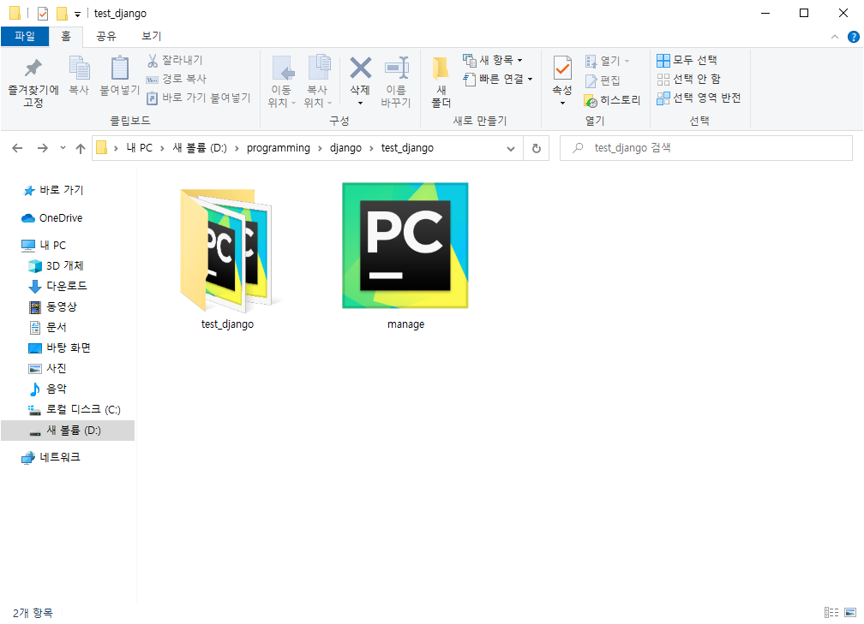
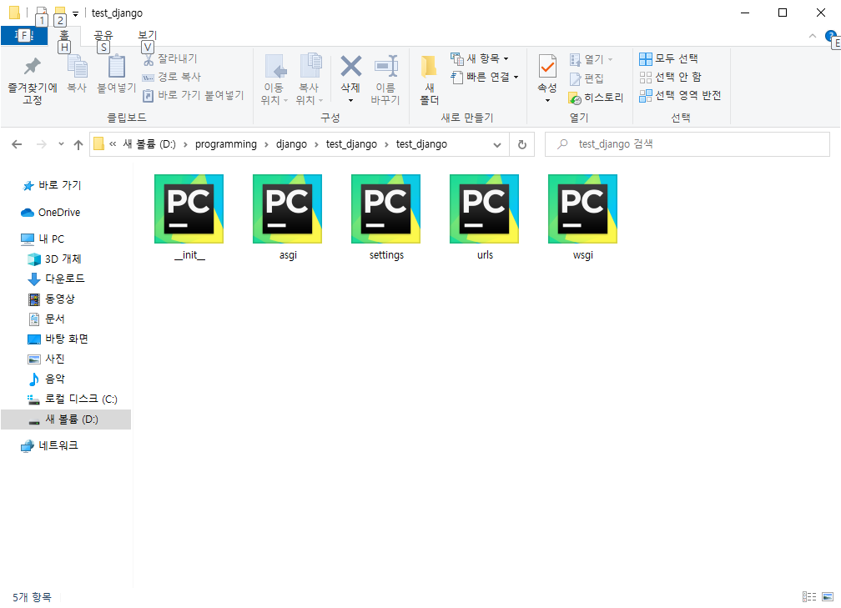
django 테스트 프로젝트 준비 완료

Slide 10
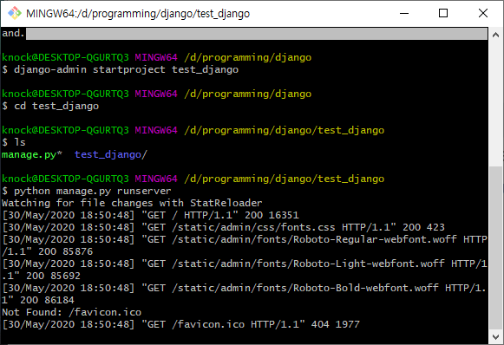
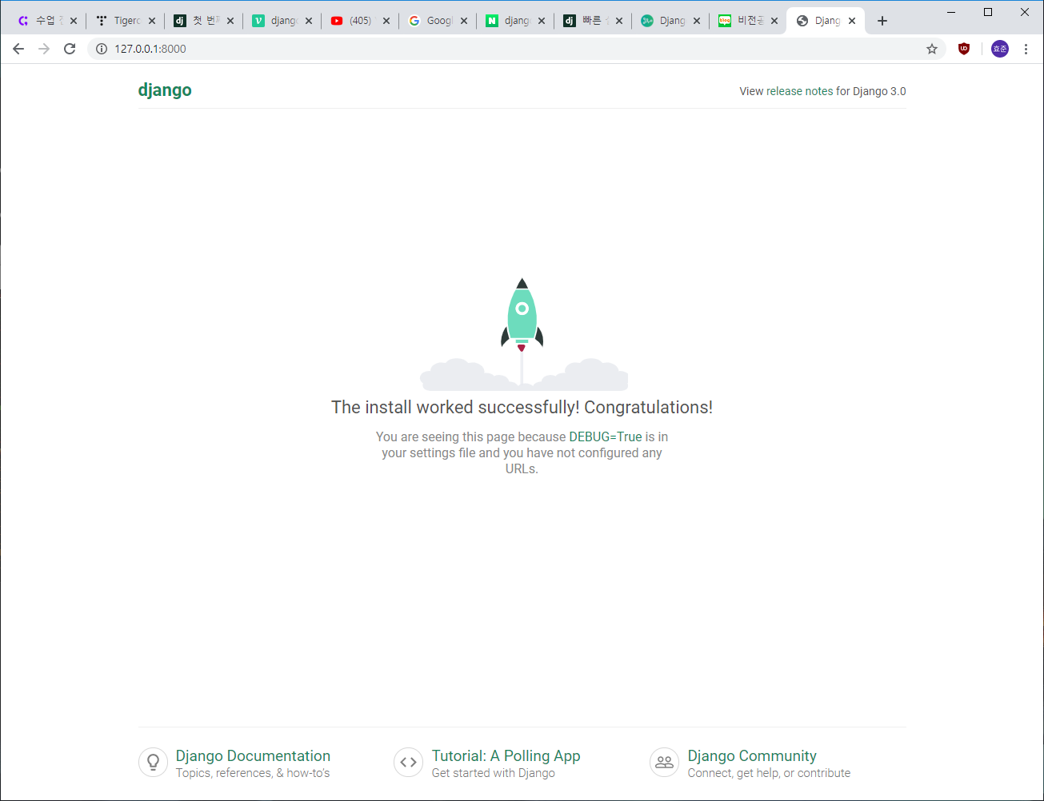
Runnig django test_django project

Slide 11
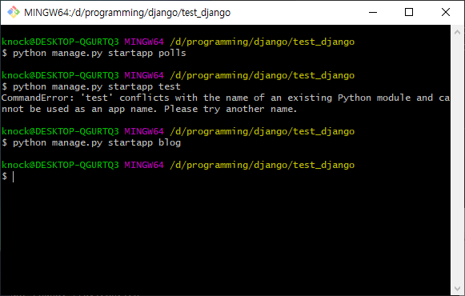
test server 테스트

Slide 12
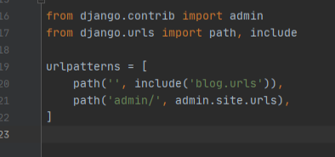
test_django urls 가이드 양식에 맞게 설정

Slide 13
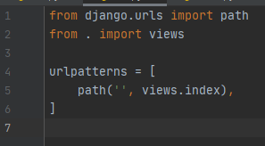
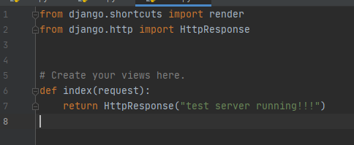
App 안에 urls & view 설정
blog/urls blog/views

Slide 14
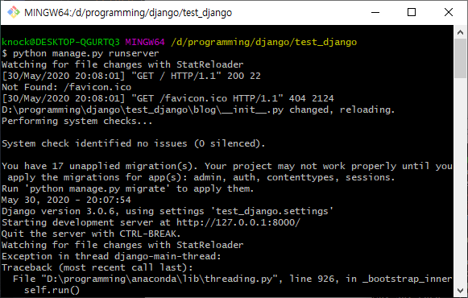
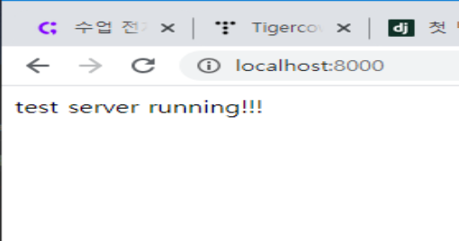
실행 => 서버 페이지 runnig

Slide 15
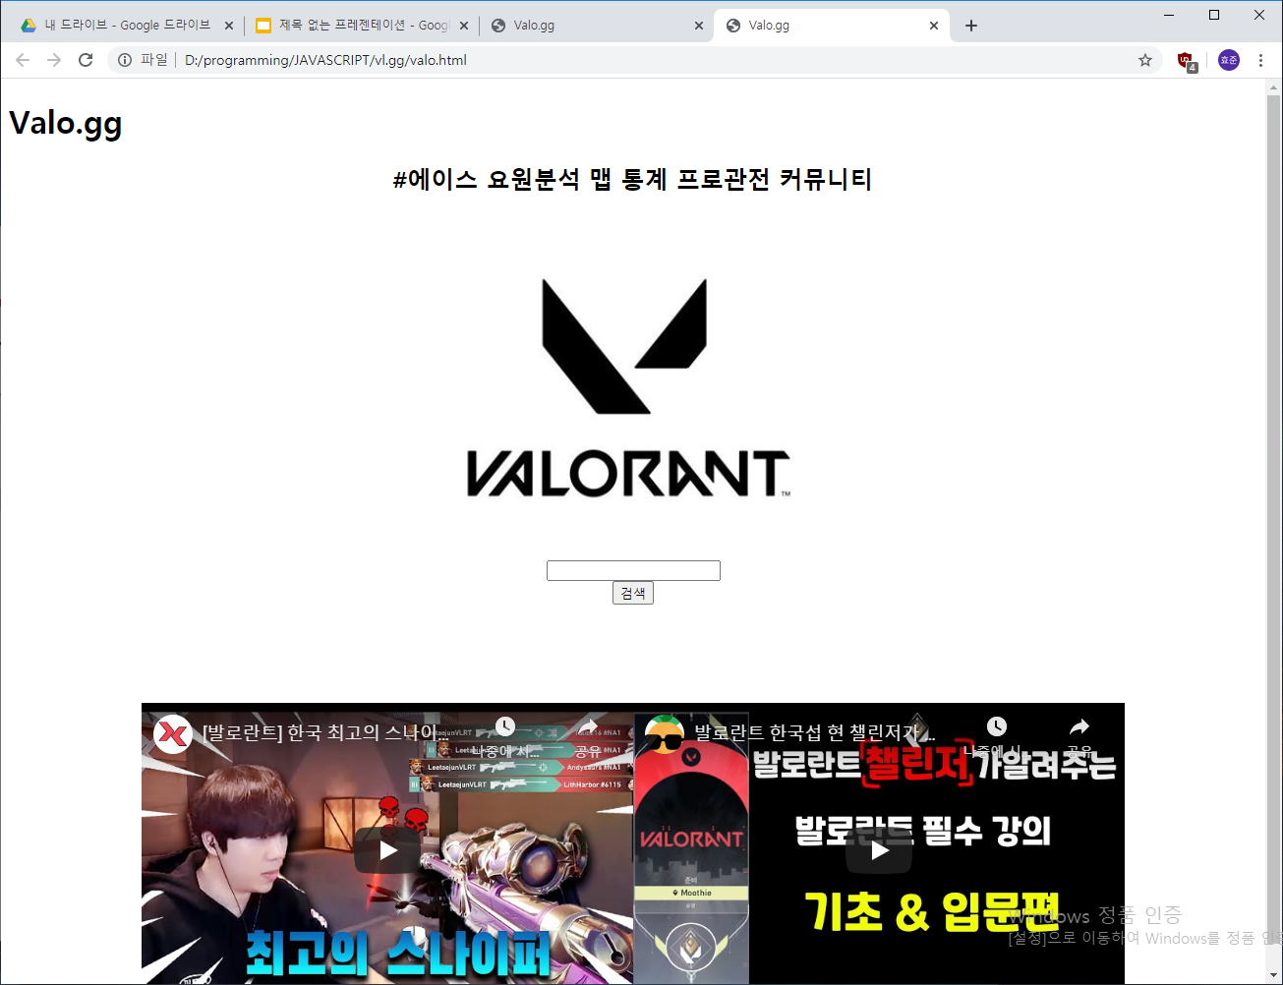
Fronend: html로 간단하게 만든 Valo.gg 메인 화면

Slide 16
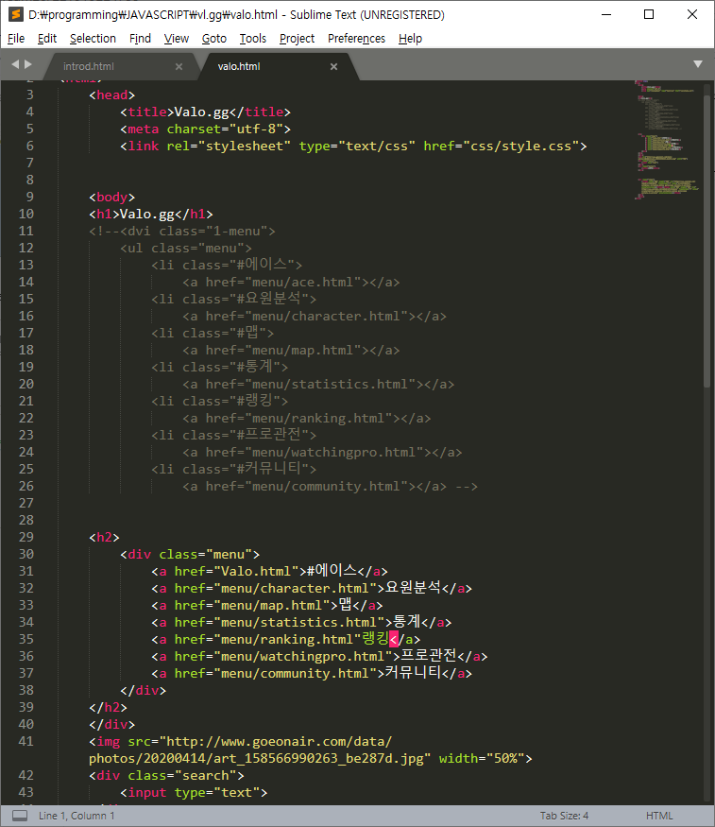
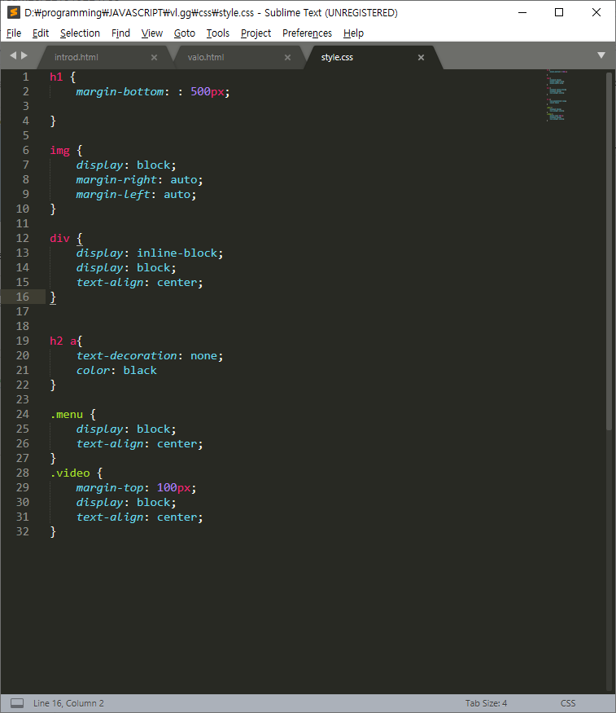
Html & CSS

Slide 17
다음 목표
기본 django 설정은 익혔으니 test 백앤드와 프론트 앤드를 장고에 입혀보기
html, css, Js 좀더 익히기

